Slide 1
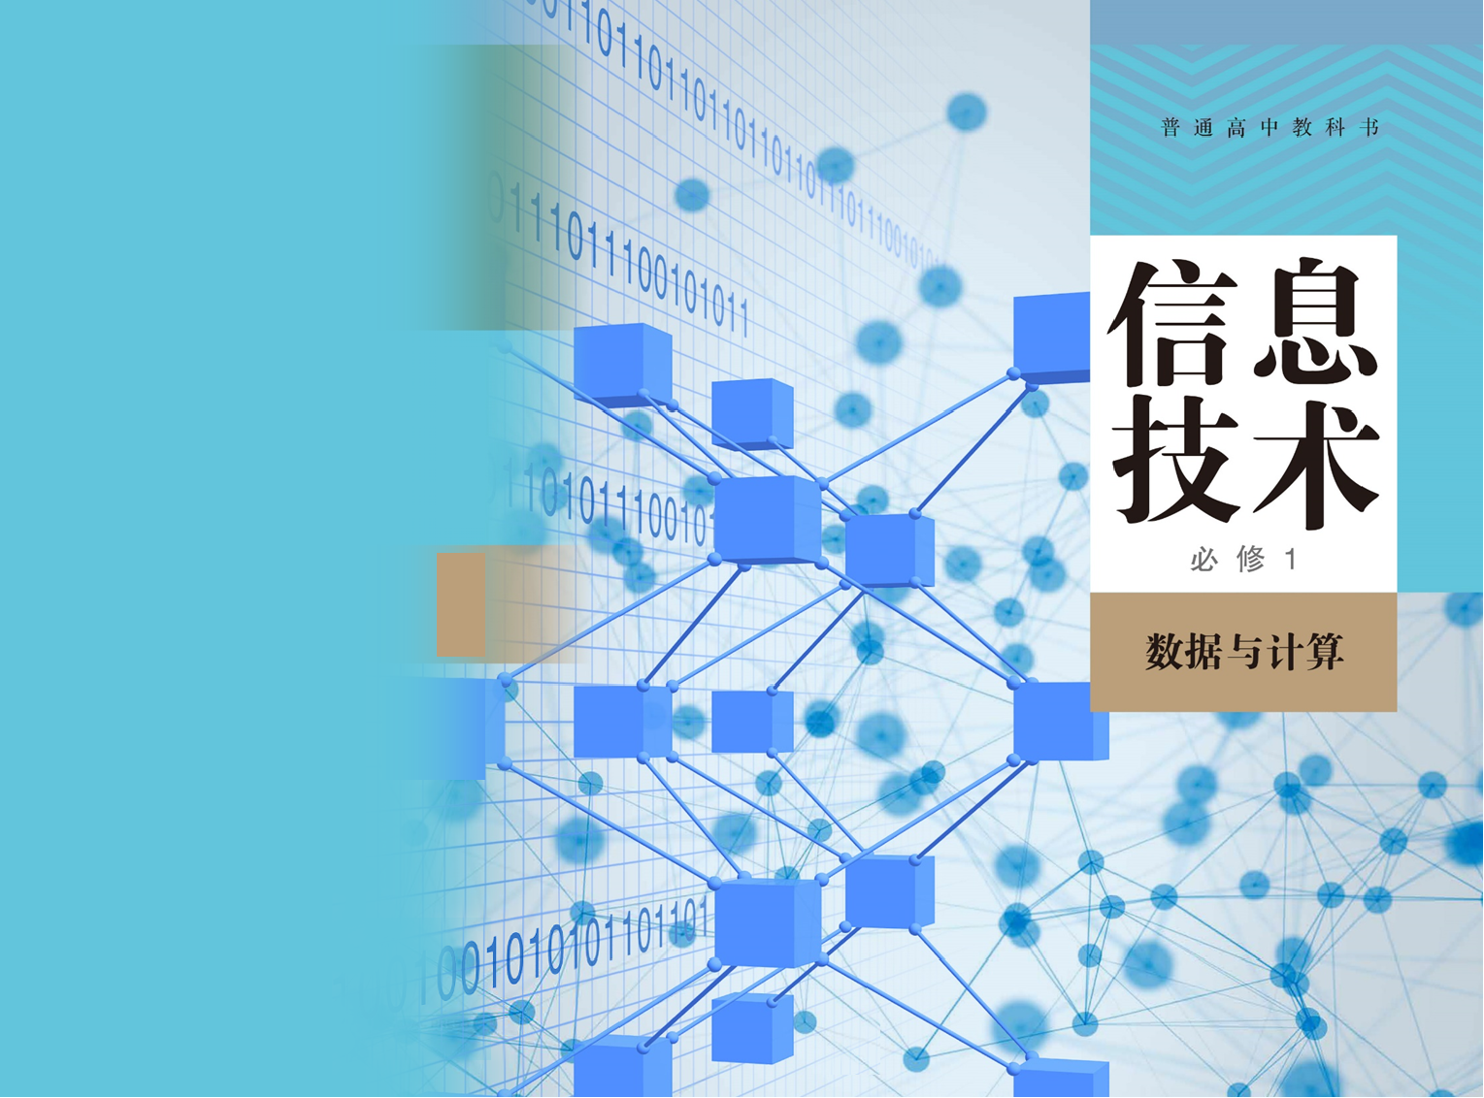



Slide 2
4.3 人工智能的应用与影响

Slide 3
4.3 人工智能的应用与影响
@
与“智能班级交互系统”
——机器人“小智”一起探讨

Slide 4
4.3 人工智能的应用与影响
@
诚信点亮人生
体验探索
阅读教科书第146页“体验探索”。
思考：从数据收集、数据分析及信息应用等方面讨论人工智能技术在形成个人信用报告中所起的作用。

Slide 5
4.3 人工智能的应用与影响
@
导入新课
信息社会，个人信用越来越重要，大数据技术和人工智能技术正在为信息社会打造真正的、靠得住的个人信用体系，正在改变着我们的生活、学习和工作。
人工智能技术已经影响到社会中的各个领域，人工智能与行业领域的深度融合改变和重塑了传统行业，下面就让我们与“小智”一起探讨人工智能的应用和影响。

Slide 6

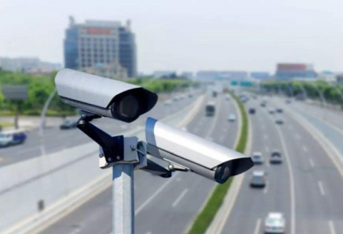

4.3 人工智能的应用与影响
@
活动1：发现“小智”存在的问题
用了什么？
做了什么？
优势在哪儿？
活动要求：
（1）每组一个主题；
（2）组长协调研究内容，保证不重复；
（3）每个研究内容需要理清三个问题；
（4）可以参看教科书和通过互联网查找相关内容，或是直接向“小智”提问并观察“小智”的回应；
（5）将研究结果填写到“关于收集‘AI应用’的问卷”并提交，鼓励多探究多次提交；
（6）计时8 min。

Slide 7
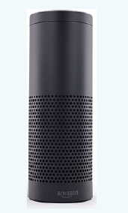
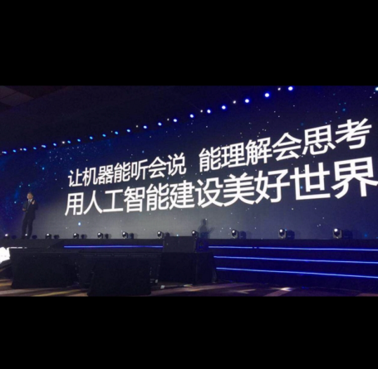
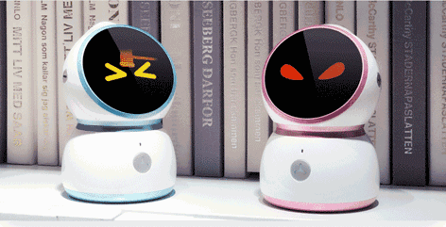
4.3 人工智能的应用与影响
@
活动2：帮助“小智”查找问题原因
活动要求：
（1）交流活动1的研究结果，全面学习人工智能的应用。
（2）思考：为什么“小智”总是迂回作答？我们人类一般在什么时候也会这样做？如何让“小智”所答即所问？

Slide 8
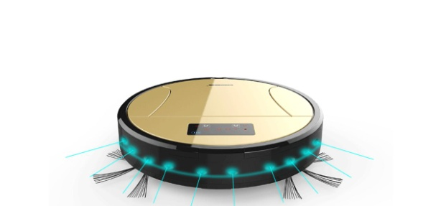
4.3 人工智能的应用与影响
@
活动3：为“小智”研制改进方案
活动要求：设计制作新语料。
语料示例
问题（问题长度不超过64个字符）：
扫地机器人？
答案（答案不超过600字符）：
作为智能家居的代表，结合了AI技术的扫地机器人能够达到更好的居家自动打扫效果。它们是搭载了智能处理器的吸尘装置；它们拥有多项传感器，如距离传感器、超声波传感器、雷达传感器等，可以进行精确定位。
相似问法1（问题出长度不超过64个字符）：
什么是智能扫地
相似问法2（问题出长度不超过64个字符）：
何为扫地机器人
相似问法3（问题出长度不超过64个字符）：
自动扫地是咋回事
相似问法4（问题出长度不超过64个字符）：
智能扫地是什么
相似问法5（问题出长度不超过64个字符）：
何谓智能打扫

Slide 9
4.3 人工智能的应用与影响
@
活动4：为“小智”添加新知识库
活动要求：
（1）自学微课，添加新语料库。
（2）组内合作完成活动评价表。
（3）思考：针对新知识，新“小智”是否能所答即所问？
研究主题 | 典型案例是否丰富 | 问题、相似问题设计否合理 | 答案是否准确
工业
农业
医疗卫生
家居
交通
零售业
娱乐
服务业
教育教学
个人设备
很不丰富
不丰富
一般
丰富
很丰富
很不合理
不合理
一般
合理
很合理
很不准确
不准确
一般
准确
很准确

Slide 10
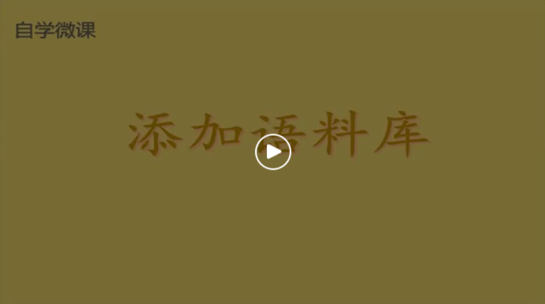
4.3 人工智能的应用与影响
@
活动4：为“小智”添加新知识库
请在幻灯片播放模式下观看视频

Slide 11
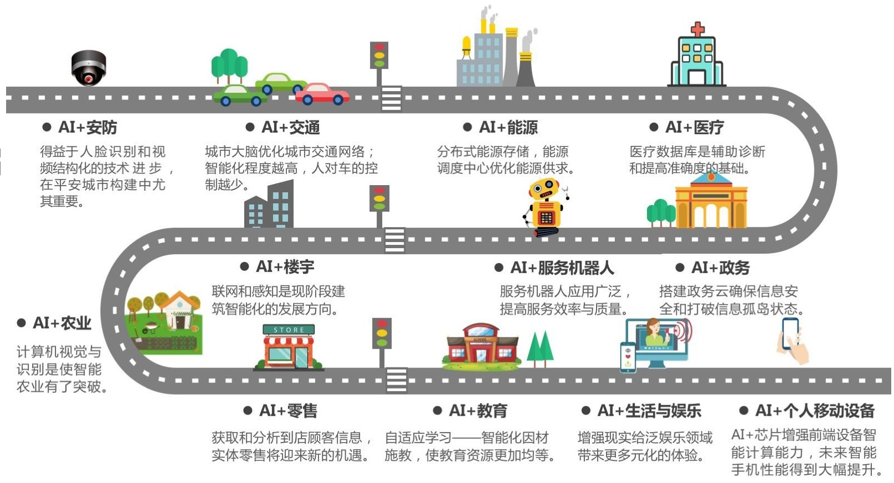
4.3 人工智能的应用与影响
@
人工智能的应用

Slide 12
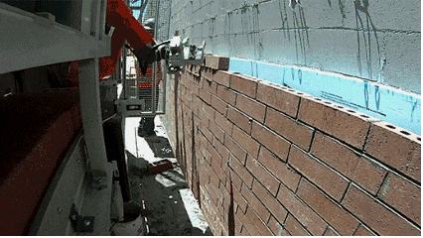
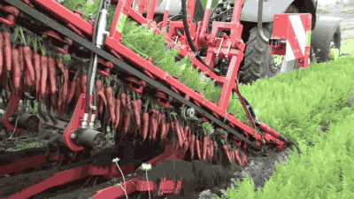
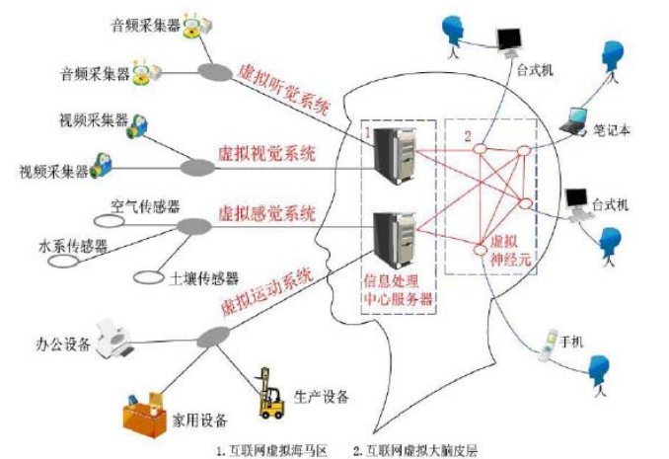
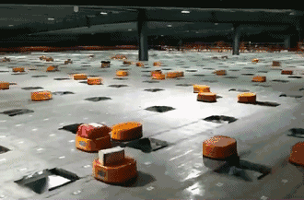
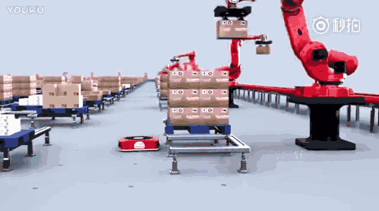
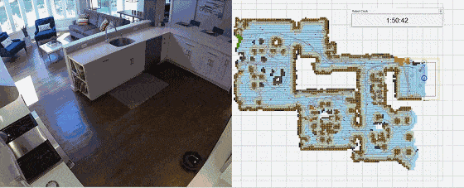
4.3 人工智能的应用与影响
@

Slide 13
4.3 人工智能的应用与影响
@
人工智能的影响
思考：
机器人的感知能力远远超过人类，当机器人有了意识，我们的世界会怎样？
当机器人有了意识，在法律上机器人是人还是机器？
如果把有强大知识数据或能完成强大功能的智能机械装置植入人体，人类会怎样？

Slide 14
4.3 人工智能的应用与影响
@
《人工智能标准化白皮书（2018版）》提出了应遵循的原则：
一是人类利益原则，即人工智能技术应以实现人类利益为终极目标；
二是责任原则，即在技术开发和应用两方面都建立明确的责任体系，以便在技术层面可以对人工智能技术开发人员或部门问责，在应用层面可以建立合理的责任和赔偿体系。

Slide 15



4.3 人工智能的应用与影响
@
板书设计
与“小智”一起探讨人工智能的应用和影响
发现-存在问题
查找-问题原因
用了什么？
做了什么？
优势在哪？
应用
“小智”
研制-改进方案
完善-继续对话
影响

Slide 16
谢谢观看
Thanks for watching

